Slide 1

漢字
LESSON 6

Slide 2
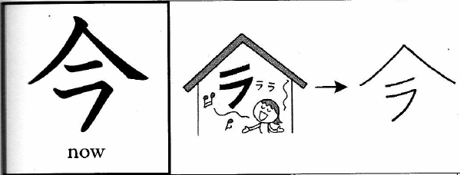
今
来
帰
会
社
聞
読
書
話
今
こん
今日:きょう
今年：ことし
今月：こんげつ
今週：こんしゅう
いま
(KIM)

Slide 3
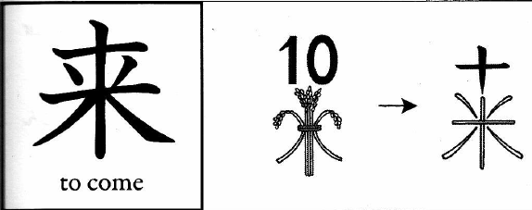
今
来
帰
会
社
聞
読
書
話
来
らい
来週：らいしゅう
来月：らいげつ
来年：らいねん
来日：らいにち・らいじつ
き・ます
(LAI)

Slide 4
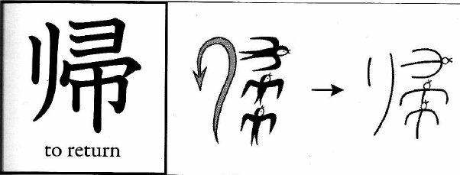
今
来
帰
会
社
聞
読
書
話
帰
き
帰国：きこく
かえ・ります
(QUY)

Slide 5
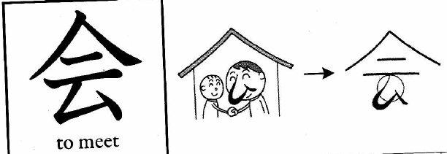
今
来
帰
会
社
聞
読
書
話
会
かい
会見：かいけん
国会：こっかい
あ・います
(HỘI)

Slide 6
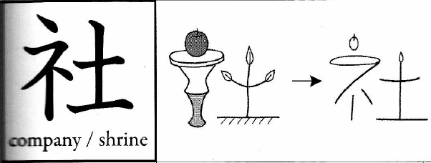
今
来
帰
会
社
聞
読
書
話
社
しゃ
会社：かいしゃ
社会：しゃかい
(XÃ)

Slide 7
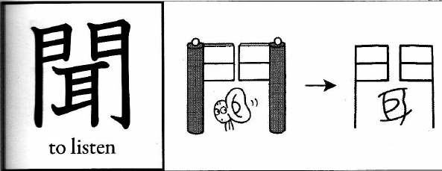
今
来
帰
会
社
聞
読
書
話
聞
ぶん
き・きます
(VĂN)

Slide 8
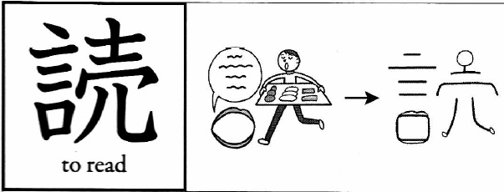
今
来
帰
会
社
聞
読
書
話
読
どく
読み物：よみもの
よ・みます
(ĐỘC)

Slide 9
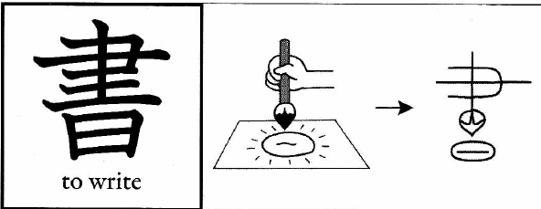
今
来
帰
会
社
聞
読
書
話
書
しょ
読書：どくしょ
書き物：かきもの
か・きます
(THƯ)

Slide 10
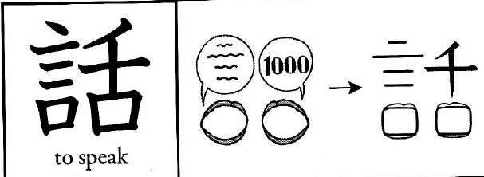
今
来
帰
会
社
聞
読
書
話
話
わ
話：はなし
話します：はなします
会話：かいわ
はな・します
(THOẠI)

